Slide 1
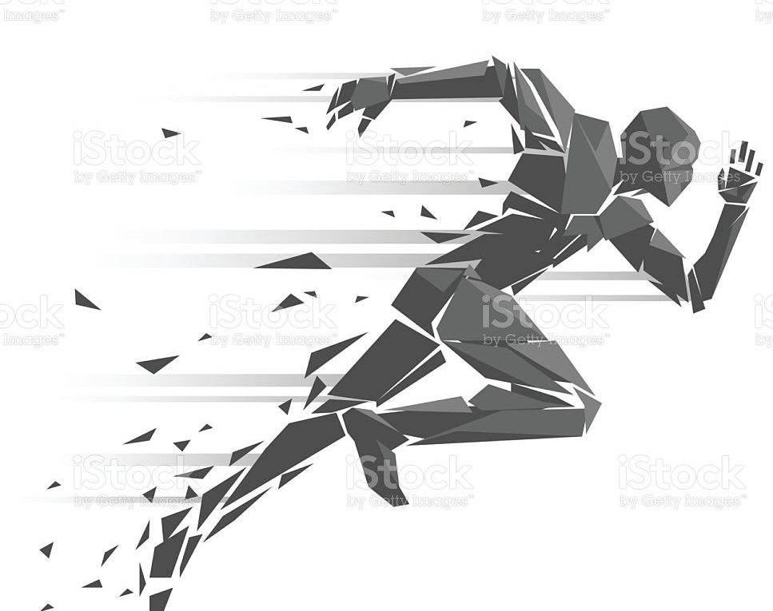
KEEP RUNNING
Você sempre em movimento!

Slide 2
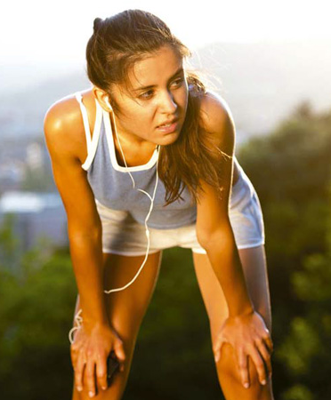
Por que correr?

Slide 3
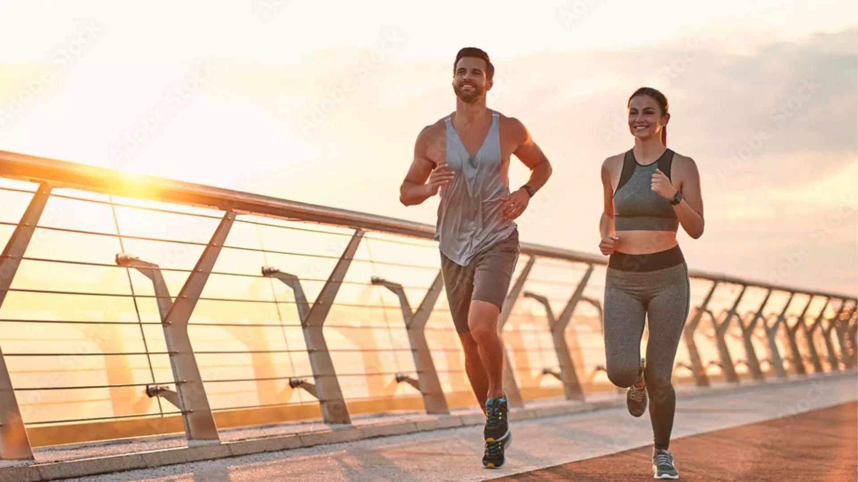
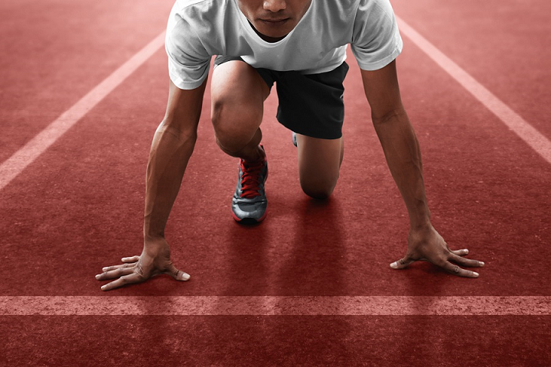
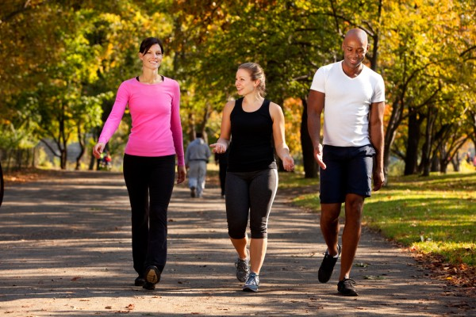
modalidades

Slide 4

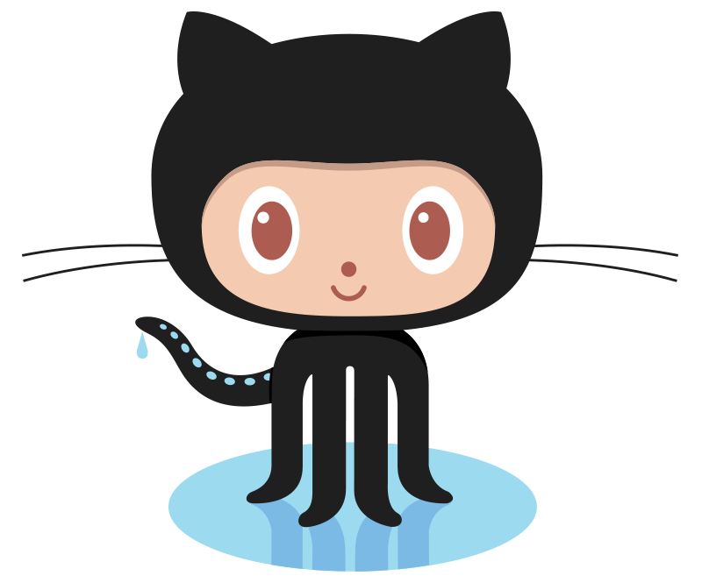
ferramentas

Slide 5


Slide 6
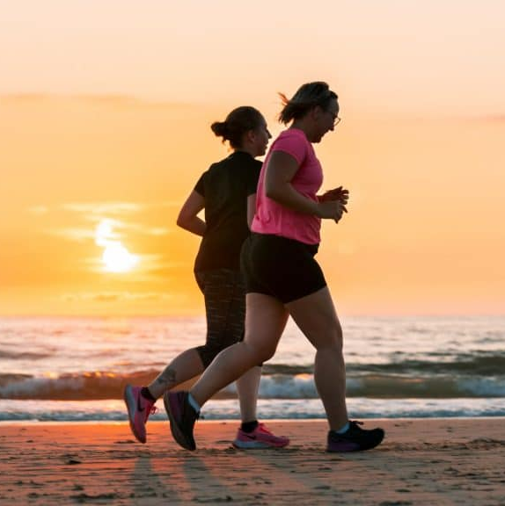
Venha correr conosco!
THIAGO GOMES
DAN JOSUA
VERA GOULART
FERNANDA CARAMICO
JOÃO TEODORO
MÔNICA HERRERO
EMILLY ALVES
VIVIAN SILVA
PAULO SOUZA
ROGERIO CHOLA
JOSÉ YOSHIHIRO
JOÃO PEDRO
IGOR SILVA
IGOR MENDES
LETHICIA FERRAZ
LÍVIA LEAL
PEDRO MUNIZ
VIVIANA MARCA
PEDRO GONÇALVES

